Slide 1
«Профессии в стиле Сочи»
Лучшие кокурсные работы
МОБУ Лицей №23 имени Кромского Ильи Ильича

Slide 4
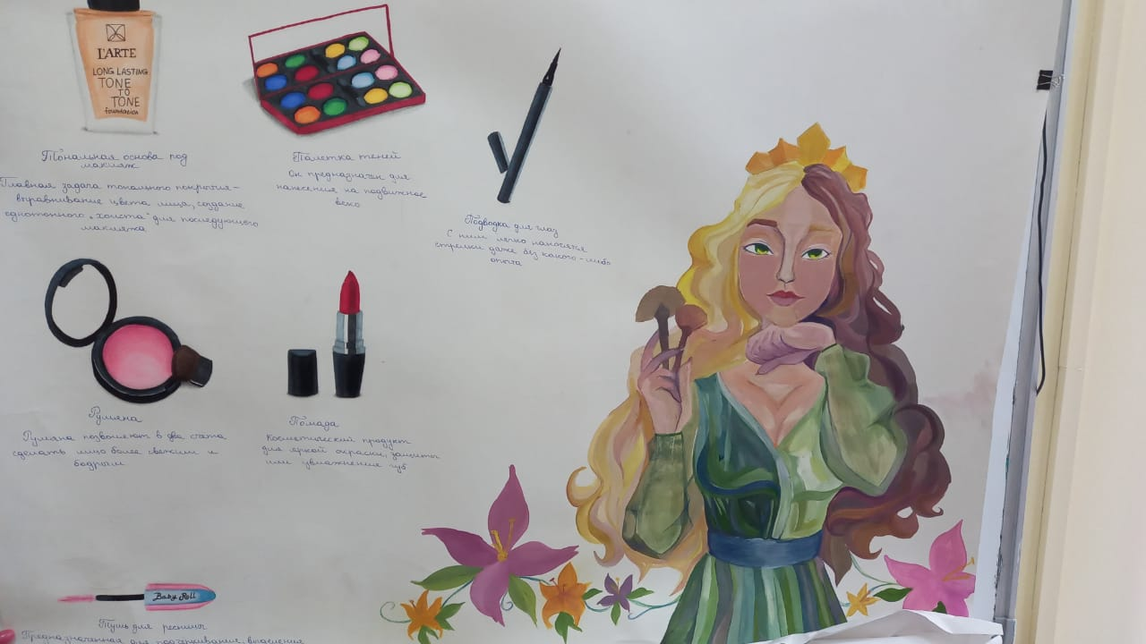

Slide 5
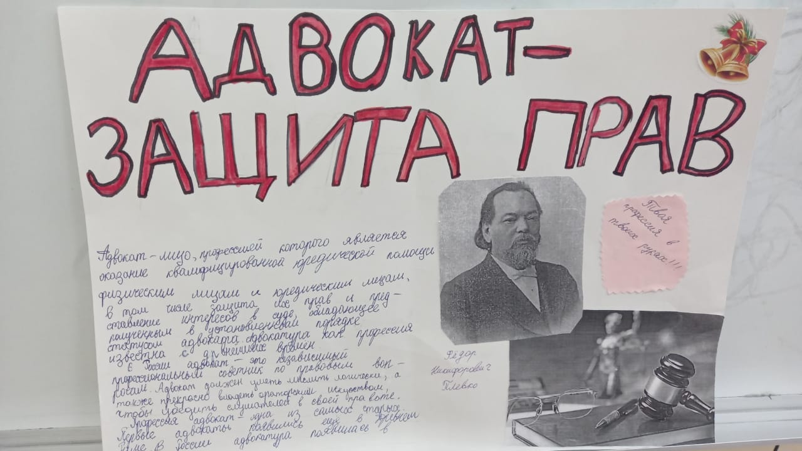
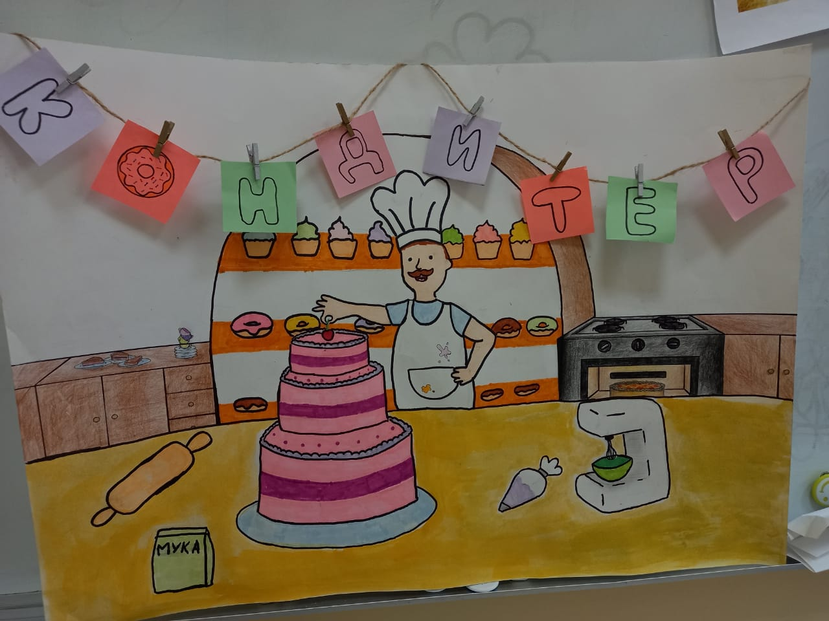

Slide 6
